Slide 1
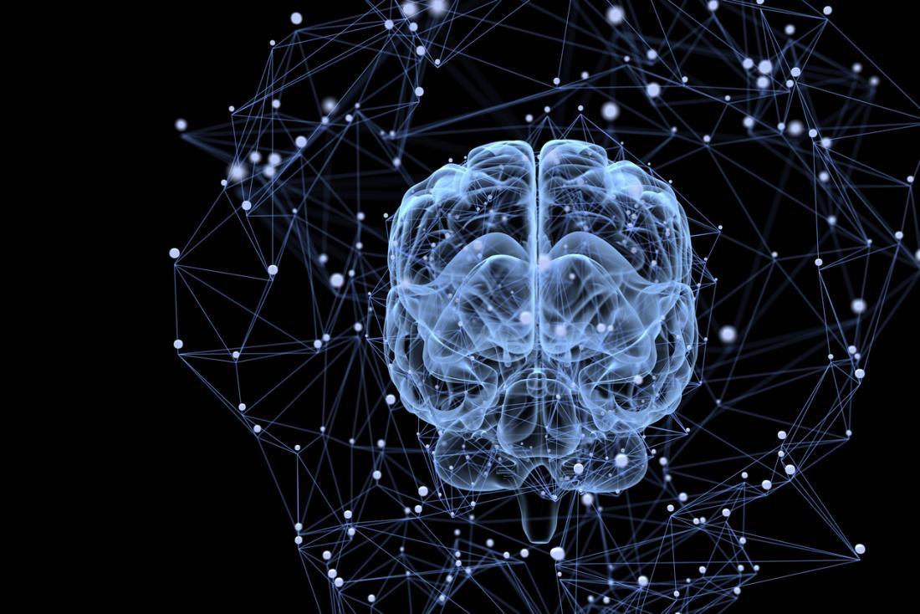
«Влияние нейроинструментов на развитие детей дошкольного возраста»
Выполнила: Алина Владимировна Опритова
МДОБУ ДС №3 с. Екатеринославка

Slide 2
«Руки учат голову, затем поумневшая голова учит руки, а умелые руки снова способствуют развитию мозга»* (И. П. Павлов).

Slide 3
На что влияет использование нейроинструментов ?
Межполушарное взаимодействие: синхронизация работы левого (логика, речь) и правого (творчество, интуиция) полушарий.
Координация и моторика: развитие крупной и мелкой моторики, точности движений, чувства ритма.
Внимание и память: улучшение концентрации, объёма и переключаемости внимания, тренировка кратковременной и долговременной памяти.
Речь: активизация речевых зон мозга, обогащение словарного запаса, развитие фонематического слуха.
Эмоциональная сфера снижение тревожности, формирование позитивного настроя, развитие самоконтроля.

Slide 4
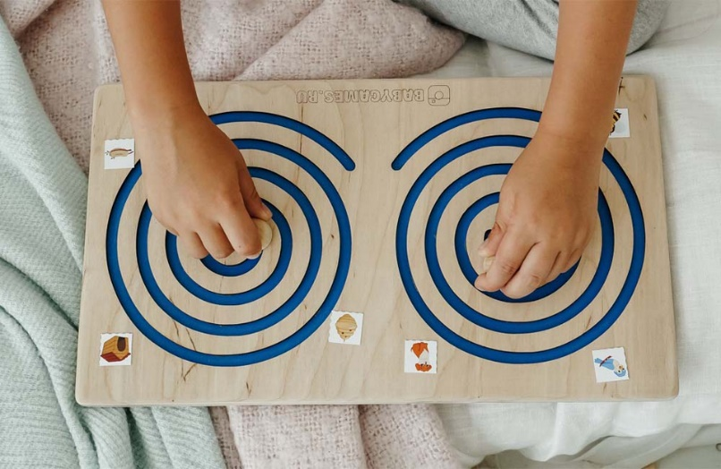
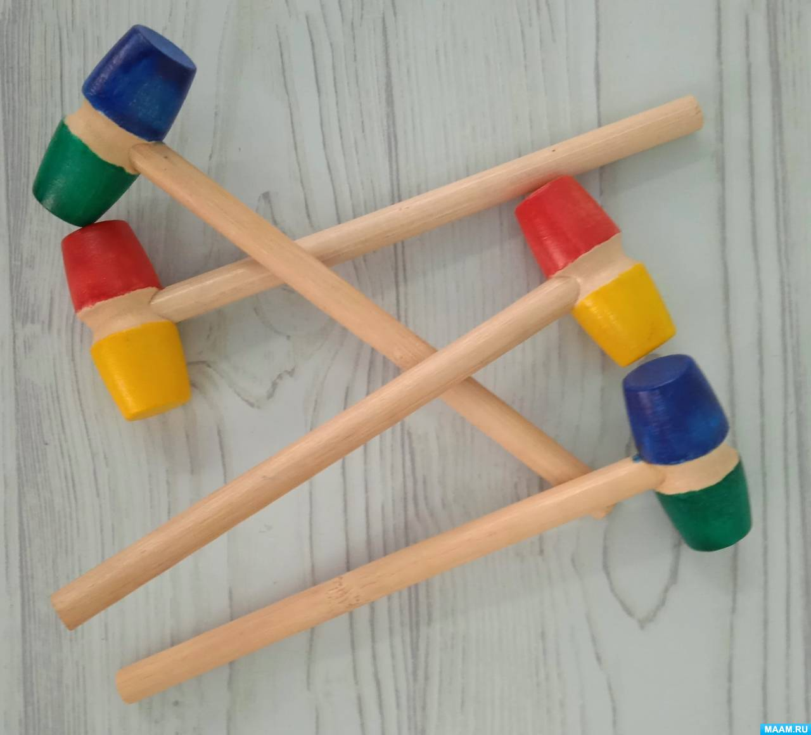
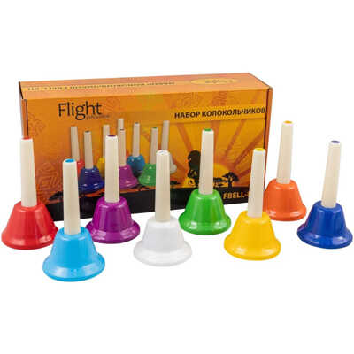
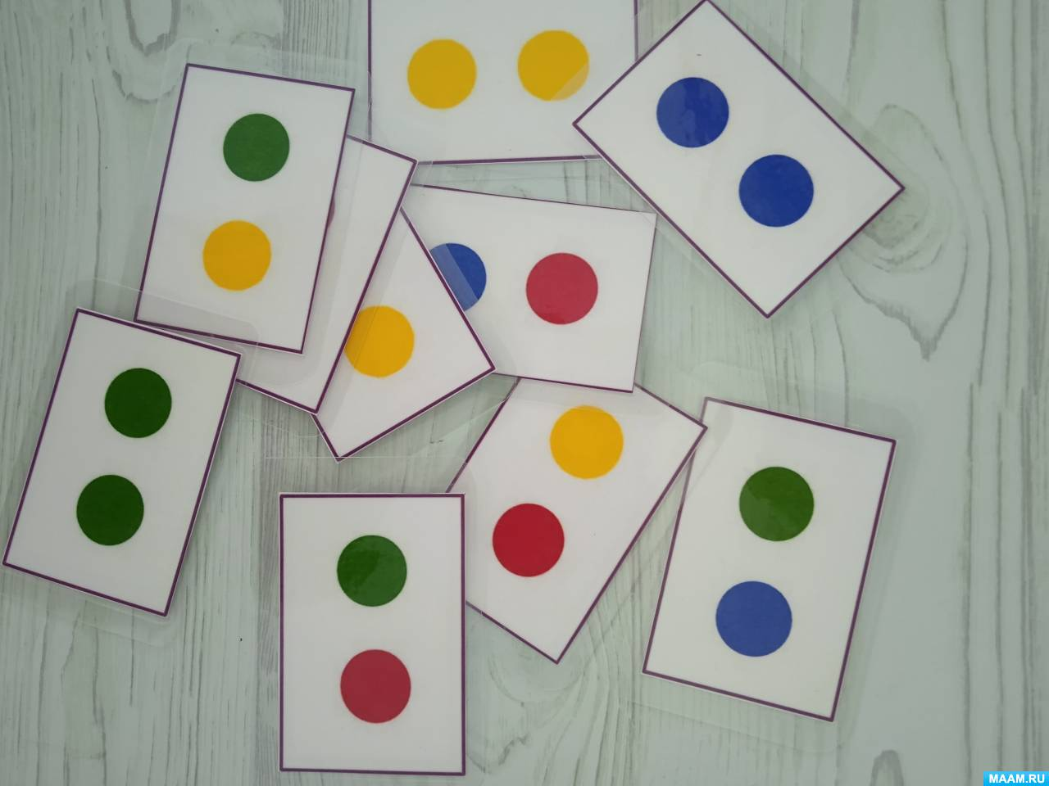
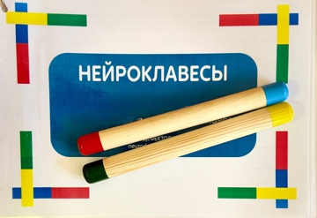
Практическая часть.

Slide 5

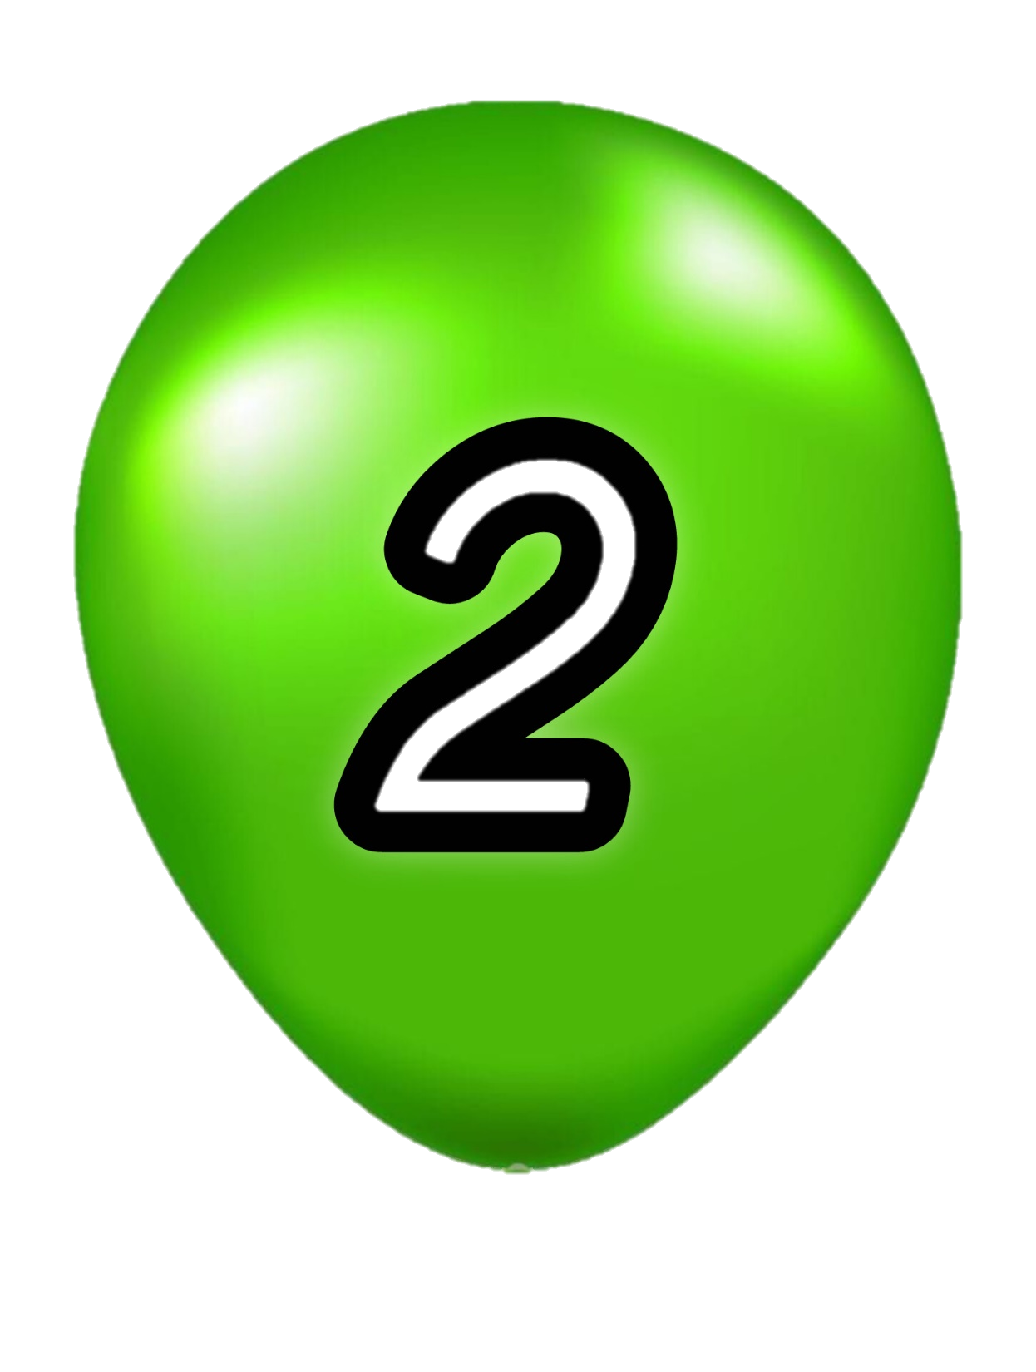
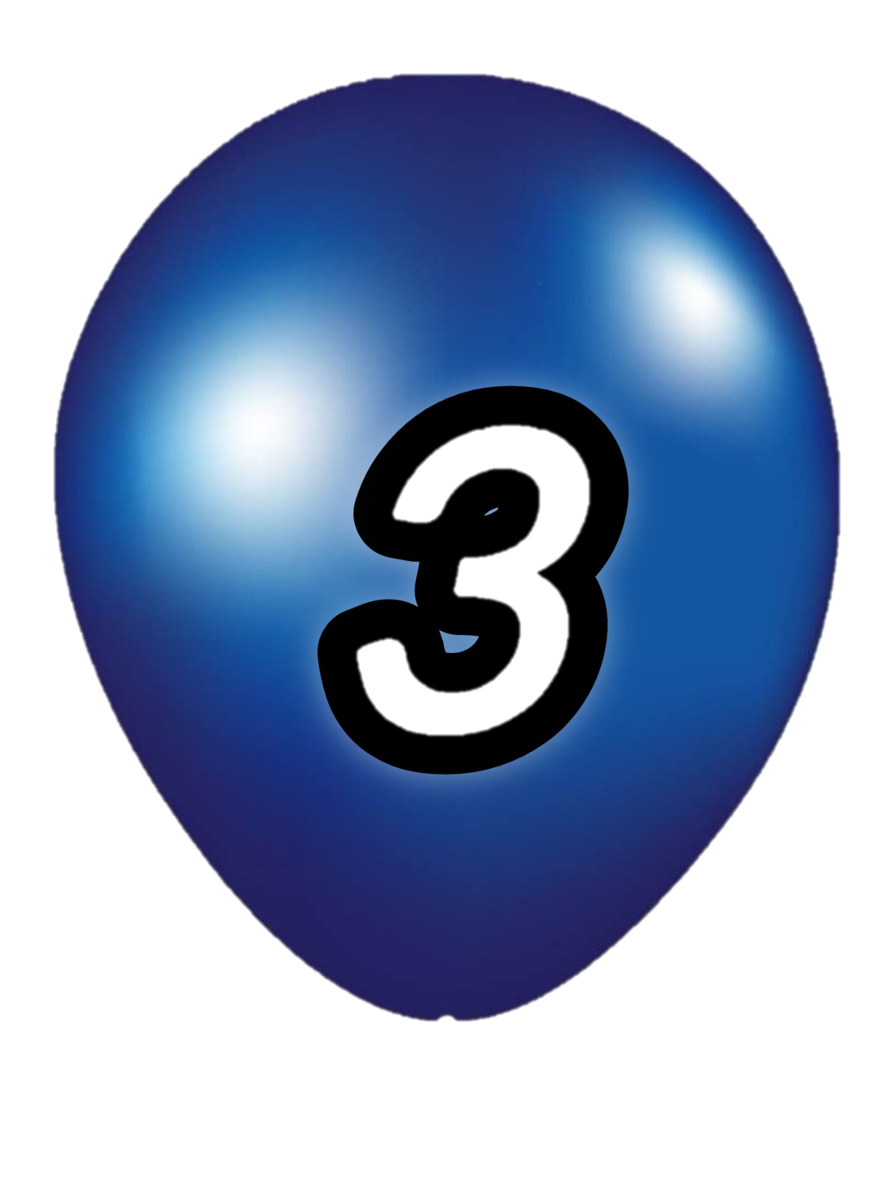
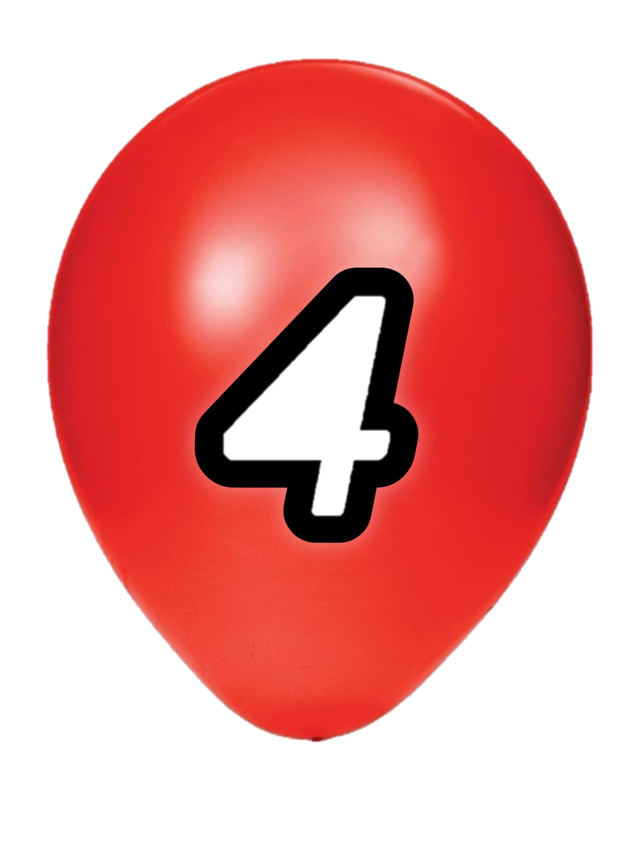
Интегрирование нейроинструметов
ФЭМП

Slide 6
Что развивает?
математические навыки (счёт, решение примеров, состав числа);
межполушарное взаимодействие (работа двумя руками);
координацию и моторику;
внимание и самоконтроль;

Slide 7
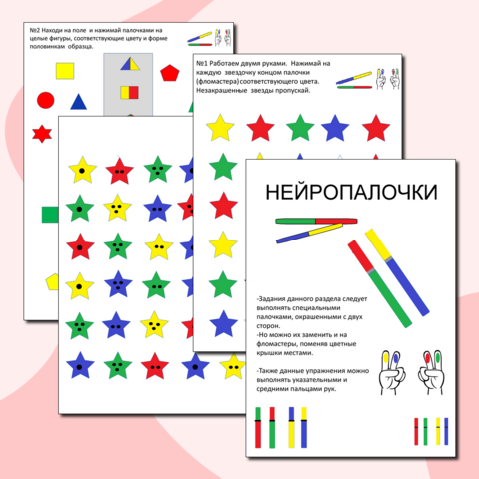
2.Путешествие по картинкам
Цель: развить зрительно‑моторную координацию, внимание, мелкую моторику, цвета-восприятие, пространственное мышление и речь.
Материалы:
• нейроклавесы (по паре на каждого ребёнка) — с цветными концами (красный, синий, зелёный, жёлтый);
• карточки с заданиями (на каждой — изображение и условие выбора цвета);
• игровое поле (опционально) — дорожка из клеток с разными изображениями.

Slide 8
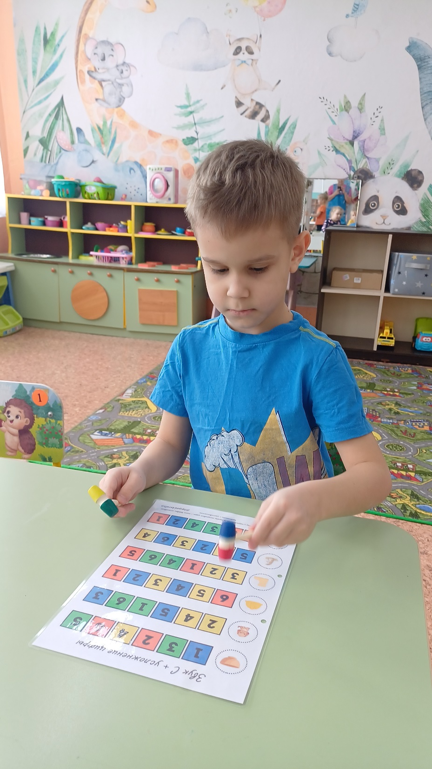
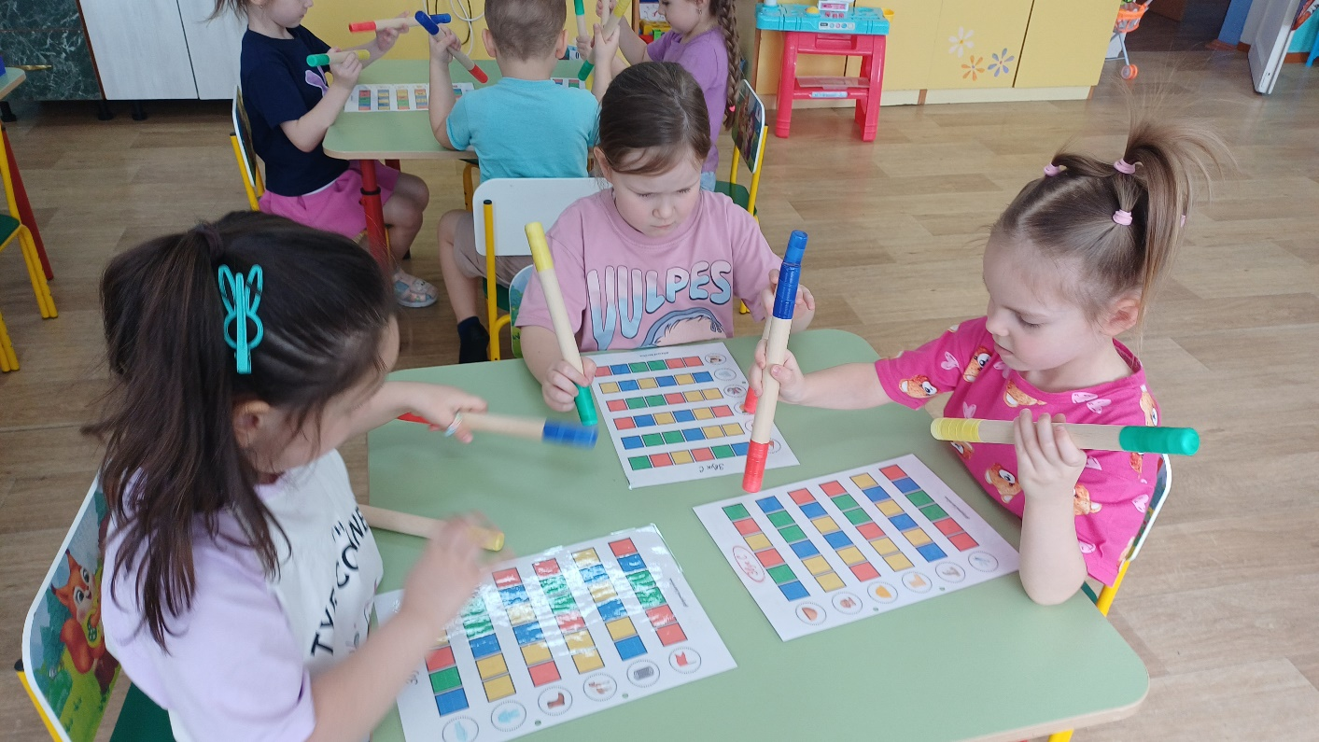

Slide 9
Музыкальная игра с клавесами
«Зверята»

Slide 10
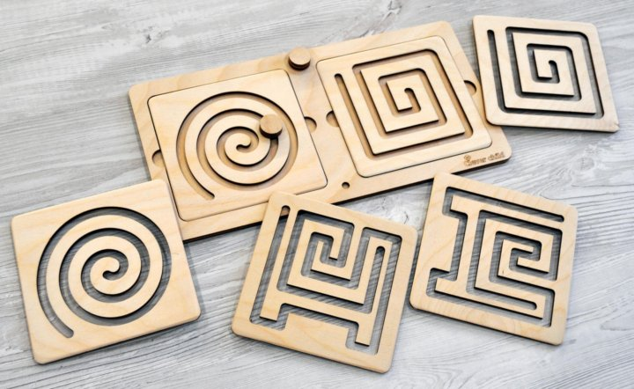
Межполушарные доски

Slide 11
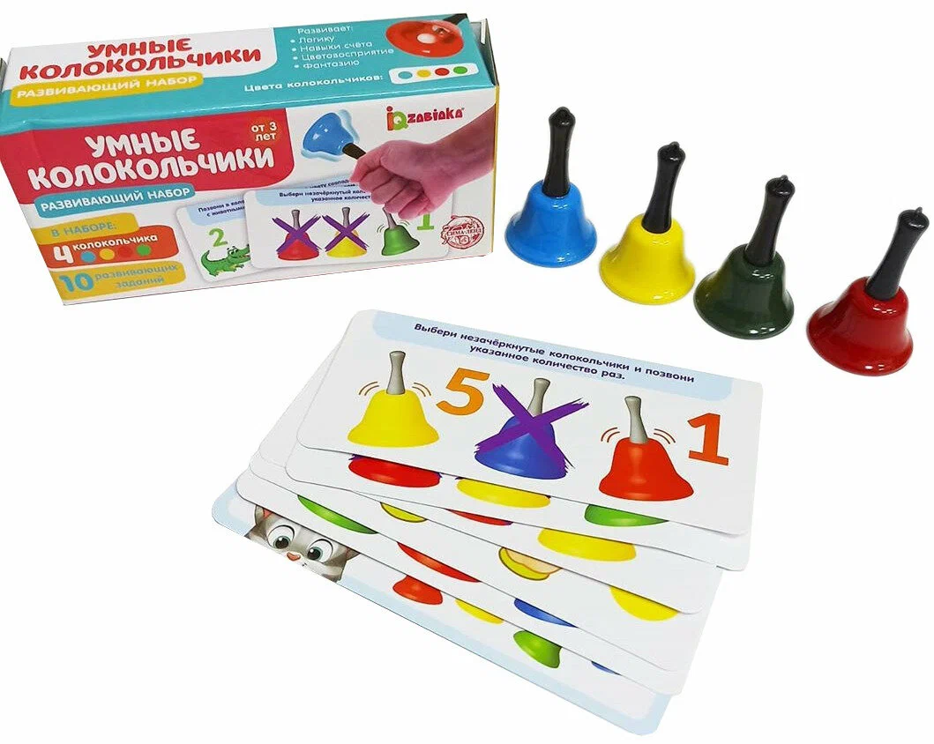
«Умные колокольчики»
«Зоркий глаз»

Slide 12


